Slide 1
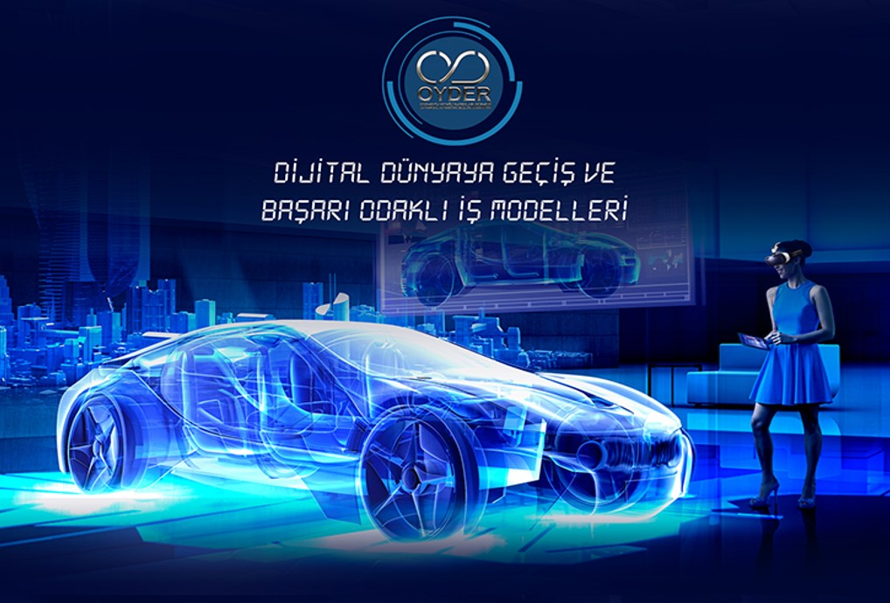

Slide 2
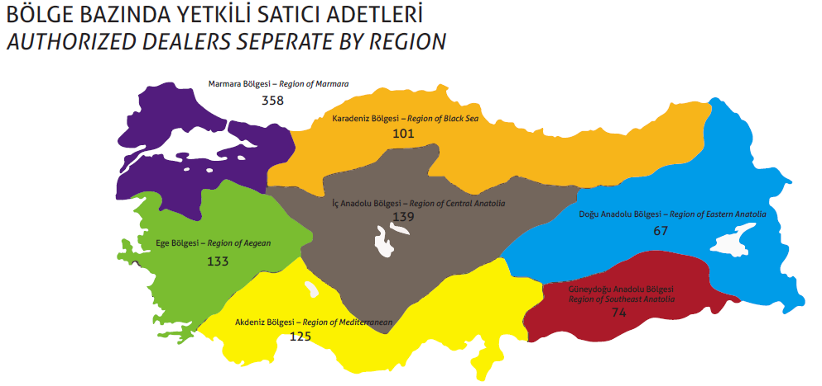
997 ADET OTOMOTİV YETKİLİ SATICISI

Slide 3
OTOMOTİV SEKTÖRÜ ÖZETİ
Konu | 2003 | 2008 | 2009 | 2010 | 2011 | 2013 | 2014 | 2015 | 2015/2014 (%)
Üretim (adet) | 534 | 1.147 | 870 | 1.095 | 1.190 | 1.126 | 1.170 | 1.359 | 16,2%
İhracat (adet) | 349 | 910 | 629 | 755 | 791 | 828 | 885 | 992 | 12,1%
Pazar (adet) | 398 | 527 | 576 | 794 | 911 | 893 | 807 | 1.011 | 25,3%
İhracat (Milyar $) | 6,9 | 24,7 | 16,8 | 17,4 | 20,4 | 21,5 | 22,8 | 21,6 | -5,3%
 |  |  | Rekorlar
İhracat, yeni modellerin katkısı ve AB’de artan talep ile %12 arttı, ancak kur paritesi etkisinden dolayı $ bazında bir önceki yıla göre düştü,
İç pazarda talep %25’in üzerinde artış gösterdi,
Otomotiv Sanayii Üretimi, artan iç talep ve büyüyen ihracat ile rekor düzeye çıktı

Slide 4
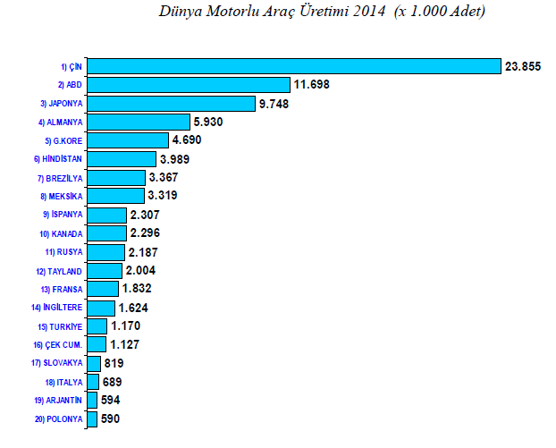
TÜRKİYE MOTORLU ARAÇ ÜRETİMİNDE YÜKSELMEYE DEVAM EDİYOR
DÜNYADA 17. SIRADAN 15.SIRAYA
AVRUPA DA 6. SIRADAN 5.SIRAYA

Slide 5
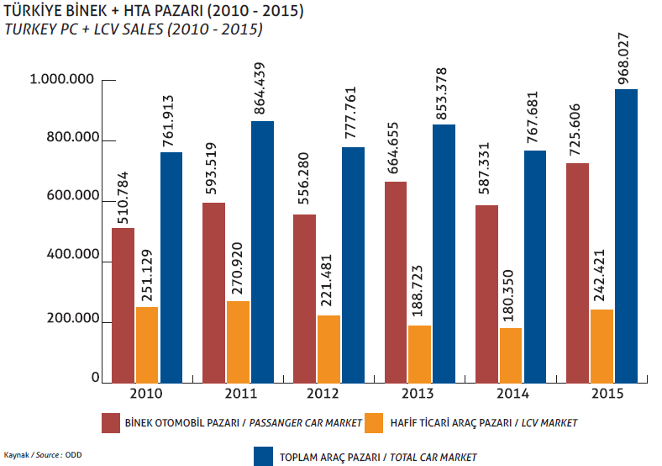

Slide 6
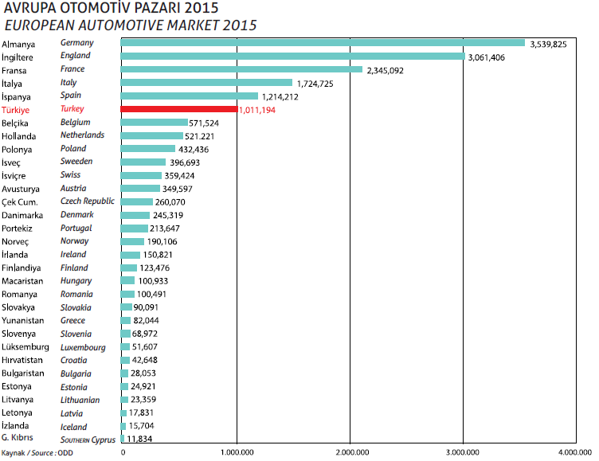

Slide 7
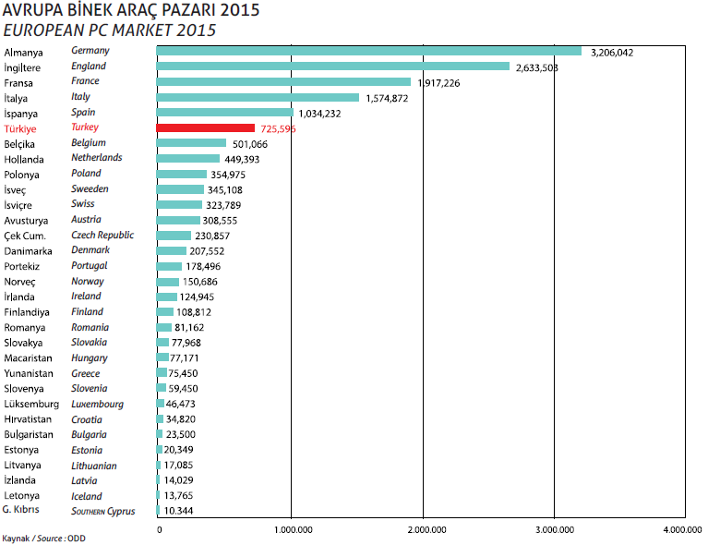

Slide 8
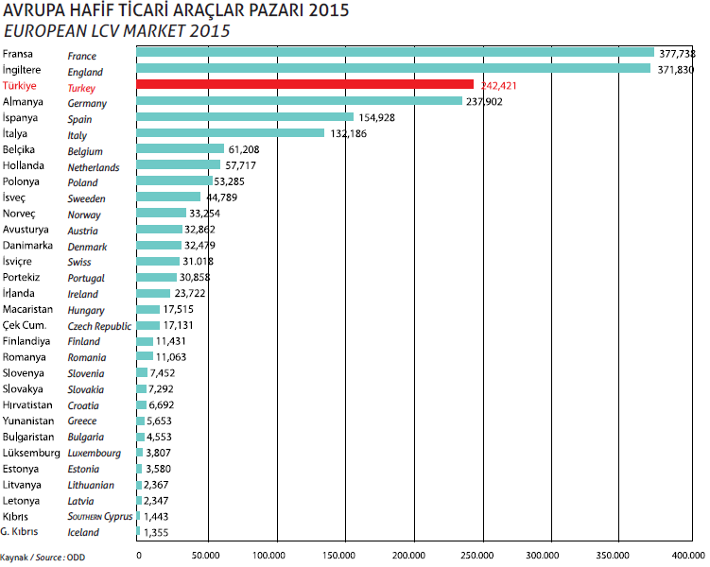

Slide 9
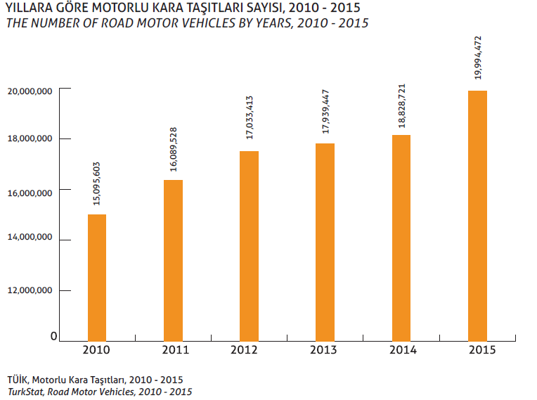

Slide 10
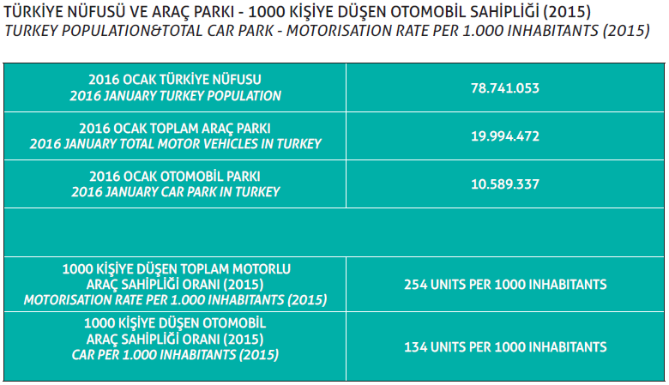

Slide 11
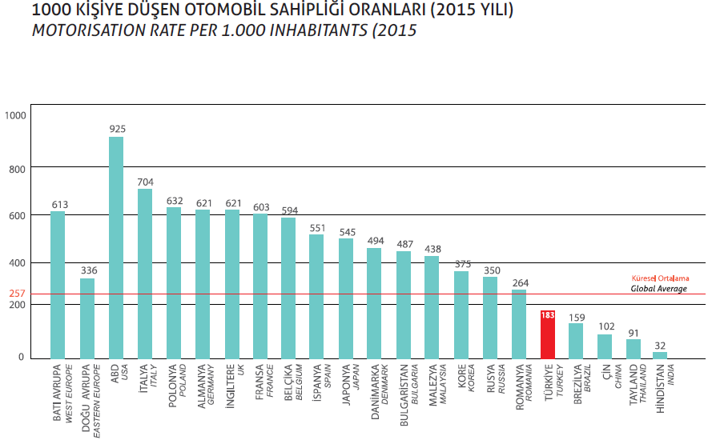

Slide 12
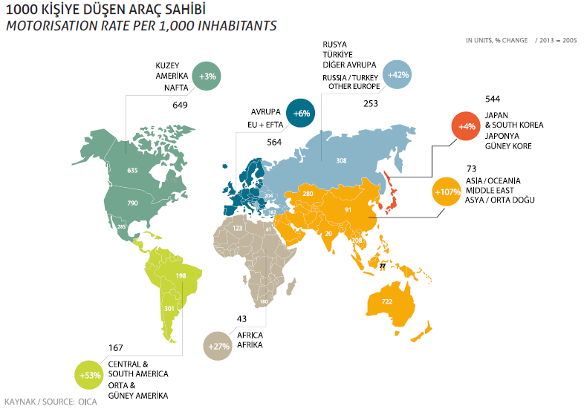

Slide 13
OTOMOTİV SEKTÖRÜ 2016 BEKLENTİLERİ
>1.400.000 ADET ÜRETİM
>1.000.000 İHRACAT
900.000 -950.000 PAZAR

Slide 14
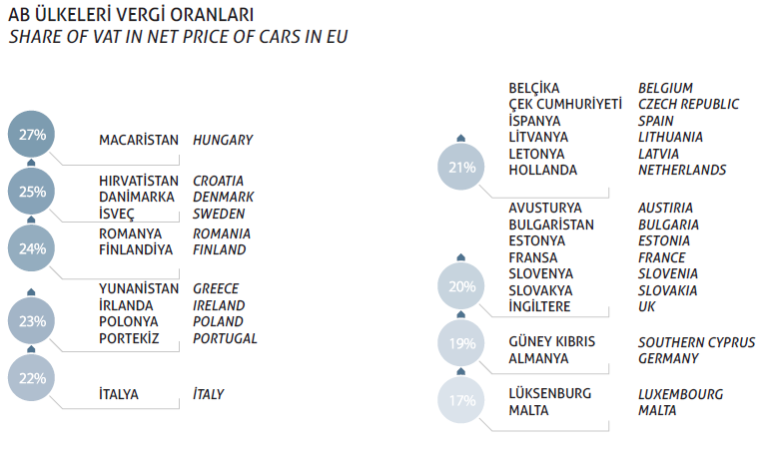

Slide 15
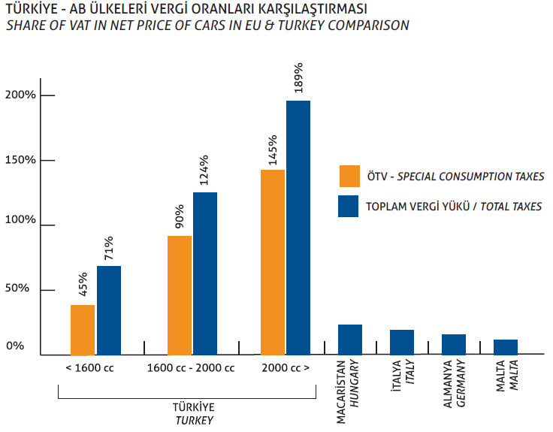

Slide 16
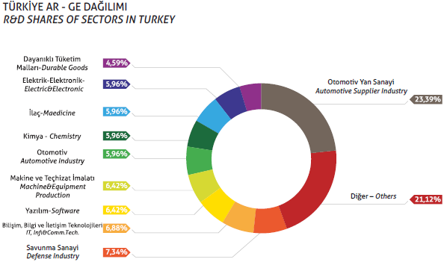

Slide 17
PAZAR VE ÜRETİM BÜYÜKLÜĞÜ PASİFİK VE DOĞU’YA KAYMAKTADIR
2018 YILINDA 100 MİLYON ARAÇ ÜRETİLECEK VE PAZARININ YANLIZCA 30 MİLYONU
ÇİN’DE ÜRETİLİP SATILACAKTIR

Slide 18
DÜNYADA YAŞANAN ENDÜSTRİ 4 DEĞİŞİMİ
BUHARLI MOTORLAR – ÜRETİM HATTI – OTOMASYON ENDÜSTRİSİ – INTERNET ENDÜSTRİSİ

Slide 19
DEĞİŞİM HER YERDE
MEKATRONIK
NESNELERİN INTERNETI
OTONOM ARAÇLAR
ELEKTRONİK GÖMÜLÜ YAZILIM
SENSÖR TEKNOLOJİLERİ
YARATICI TEKNOLOJİ

Slide 20
DONNA SATTERFIELD – IBM OTOMOTİV GRUBU
ESKİDEN İNSANLAR ARAÇLARINA BAKAR İHTİMAM GÖSTERİRDİ,
YENİ DÖNEMDE ARAÇLAR İNSANLARA ÖZEN VE İHTİMAM GÖSTERECEKTİR

Slide 21
TÜKETİCİ İLE TEMAS EDEN VE OTOMOTİVİN ÜRETTİĞİ DEĞERLERİ SON KULLANICIYLA BULUŞTURAN YETKİLİ SATICILARIMIZINDA BU SÜREÇTEN ETKİLENMEMESİ MÜMKÜN DEĞİLDİR.
İNOVASYON VE DEĞİŞİM BİR SEÇENEK DEĞİL BİR ZORUNLULUK OLARAK KARŞIMIZA ÇIKMAKTADIR.
ÖNÜMÜZDEKİ 5 YILDA HER FİRMANIN ÖNCELİKLİ HEDEFİNİN İŞ SÜREÇLERİNDE DİJİTALLEŞMEYİ SAĞLAMAK ÜZERE ZAMAN, KAYNAK VE EMEK HARCAMASI GEREKMEKTEDİR.

Slide 22
GELECEĞİN İŞ MODELİ VERİYE DAYANACAKTIR VE VERİDEN DEĞER YARATMAK BÜYÜK ÖNEM TAŞIYACAKTIR. TÜKETİCİ TERCİHLERİ ESKİYE NAZARAN ÇOK DAHA ÖNEMLİ BİR ROL OYNAMAYA BAŞLAMIŞTIR.
İŞ MODELİNİ DÜŞÜK FİYATLA ÇOK SAYIDA MÜŞTERİYE SATIŞ YAPMA ÜZERİNE KURAN YAPILARIN PAZAR PAYLARINI, MÜŞTERİLERİNİN TALEPLERİNİ BİLGİ VE İLETİŞİM YATIRIMLARI İLE KARŞILAYAN RAKİPLERİNE KAPTIRMALARI KAÇINILMAZ OLACAKTIR.
BİZ VERİYİ PAYLAŞMAYA AÇIKMIYIZ ONU İYİ DÜŞÜNMEMİZ GEREKMEKTEDİR. ŞEFFAFLIK, ZAMANLAMA, GÜÇLÜ BİLGİ VE OPERASYONEL VERİMLİLİK BU DÖNÜŞÜM İÇİN BÜYÜK ÖNEM TAŞIMAKTADIR.

Slide 24
10.01.2013 tarihinde başlayan ve
Ankara
İstanbul
İzmir
Gaziantep
Antalya
Olmak üzere;
9 ayrı eğitim seminerinde
750 Yetkili satıcının
1.200 personeline
EGM ile beraber ücretsiz eğitim verilmiş ve Yetkili Satıcıların sistem kullanımı hakkında bilgilendirilmesi sağlanmıştır.
Şu anda Ağır vasıtaların sisteme dahil olması üzerine son çalışmalar devam etmektedir.

Slide 25
YETKİLİ SATICI DOSTLARIMIZ İLE DİYALOG ADIYLA BİRARAYA GELDİK
DYLG 1 EKİM 2010 İZMİR
DYLG 2 KASIM 2010 ANKARA
DYLG 3 OCAK 2011 ADANA
DYLG 4 ŞUBAT 2011 SAMSUN
DYLG 5 NİSAN 2011 İSTANBUL
DYLG 6 HAZİRAN 2011 ANTALYA
DYLG 7 EYLÜL 2011 TRABZON
DYLG 8 EKİM 2011 ESKİŞEHİR
DYLG 9 ARALIK 2011 KONYA
DYLG 10 TEMMUZ 2012 BURSA
DYLG 11 EYLÜL 2012 SİLİVRİ
DYLG 12 EKİM 2012 DİYARBAKIR
DYLG 13 ARALIK 2012 MERSİN
DYLG 14 TEMMUZ 2013 ANTALYA
DYLG 15 EYLÜL 2013 GAZİANTEP
DYLG 16 KASIM 2013 ANKARA
DYLG 17 ŞUBAT 2014 İZMİR
DYLG 18 MAYIS 2014 İSTANBUL
DYLG 19 HAZİRAN 2014 TRABZON
DYLG 20 KASIM 2014 ERZURUM
DYLG 21 ARALIK 2014 DENİZLİ
DYLG 22 ŞUBAT 2015 BURSA
DYLG 23 HAZİRAN 2015 ESKİŞEHİR
DYLG 24 EYLÜL 2015 SAMSUN
DYLG 25 KASIM 2015 KONYA
DYLG 26 OCAK 2016 ADANA
DYLG 27 MART 2016 ANKARA

Slide 26
Motorlu Taşıtlar Sektöründeki Dikey Anlaşmalara İlişkin Grup Muafiyeti Tebliği Taslağı
OYDER-Otomotiv Yetkili Satıcıları Derneği
Tebliğ Taslağına İlişkin Görüşler

Slide 27
KULLANILMIŞ ARAÇ SATIŞLARI
01.05.2010 tarihinde sadece Noterlerde kullanılmış araç satışlarında devir sistemi başladı,
Eski sistemde kayıt altında sadece 1.400.000 araç tescil edilirken,
Son 12 aylık kayıtlı satış 6.462.000 adede ulaşmış durumdadır,
Tek yerde işlem kolaylığı ile tüketici yararı sağlanmıştır,

Slide 28
Aylara göre devri⁽¹⁾ yapılan motorlu kara taşıtları sayısı, 2015 - 2016 |  |  |  |  |  |  |  |  | INDEX
The number of road motor vehicles handed over⁽¹⁾ by months, 2015 - 2016
Yıl | Ay | Toplam | Otomobil | Minibüs | Otobüs | Kamyonet | Kamyon ⁽²⁾ | Motosiklet | Özel amaçlı | Traktör
Year | Month | Total | Car | Minibus | Bus | Small truck | Truck⁽²⁾ | Motorcycle | Special purpose | Tractor
2015 | Mart-March | 576 623 | 397 957 | 13 515 | 5 161 | 96 783 | 16 962 | 24 046 | 436 | 21 763
2015 | Nisan-April | 578 714 | 398 224 | 13 416 | 5 140 | 96 198 | 17 128 | 27 696 | 429 | 20 483
2015 | Mayıs-May | 512 759 | 352 002 | 10 808 | 4 109 | 83 194 | 14 324 | 29 753 | 460 | 18 109
2015 | Haziran-June | 533 624 | 366 568 | 11 127 | 4 400 | 83 802 | 14 179 | 34 368 | 443 | 18 737
2015 | Temmuz-July | 490 764 | 343 015 | 10 755 | 4 002 | 74 102 | 11 582 | 33 157 | 321 | 13 830
2015 | Ağustos-August | 517 806 | 355 527 | 13 481 | 4 561 | 82 260 | 13 192 | 31 762 | 405 | 16 618
2015 | Eylül-September | 474 069 | 328 417 | 12 603 | 4 597 | 73 265 | 12 090 | 26 764 | 338 | 15 995
2015 | Ekim-October | 543 560 | 372 382 | 14 286 | 4 798 | 88 388 | 14 253 | 26 200 | 382 | 22 871
2015 | Kasım-November | 571 180 | 397 421 | 13 052 | 4 232 | 92 943 | 15 479 | 24 118 | 422 | 23 513
2015 | Aralık-December | 611 765 | 423 078 | 13 996 | 5 468 | 102 164 | 17 760 | 22 121 | 529 | 26 649
2016 | Ocak-January | 449 696 | 318 997 | 9 624 | 3 766 | 74 468 | 11 598 | 14 268 | 338 | 16 637
2016 | Şubat-February | 519 089 | 364 639 | 10 858 | 4 660 | 83 785 | 14 838 | 20 589 | 442 | 19 278
2016 | Mart-March | 659 681 | 460 932 | 13 413 | 4 763 | 106 586 | 17 950 | 31 891 | 478 | 23 668
 |  | 6 462 707 | 4 481 202 | 147 419 | 54 496 | 1 041 155 | 174 373 | 322 687 | 4 987 | 236 388
TÜİK, Motorlu Kara Taşıtları, Mart 2016
TurkStat, Road Motor Vehicles, March 2016
(1) Devir, noterler aracılığı ile bir veya daha fazla el değiştiren taşıtları ifade etmektedir.
(1) Road motor vehicles handed over are that the owners of them had changed through the notaries for one time or more.
(2) Ağır tonajlı yük taşıtlarını da kapsar (çekici, damperli kamyon, tanker, çöp kamyonu vb.).
(2) It also covers heavy vehicles (tractor truck, dumper truck, tanker, garbage truck etc.).

Slide 29
İkinci el araç satışında KDV
TİCARİ ARAÇLARDA UYGULAMA
ARAÇ KİRALAMA FİRMASINDAN ALINMASI DURUMUNDA
GİRİŞ | 18%
ÇIKIŞ | 18%
ŞAHISLARDAN ALINMASI DURUMUNDA
GİRİŞ | KDV'siz
ÇIKIŞ | 18%
DİĞER TİCARİ FİRMALARDAN ALINMASI DURUMUNDA | 1. alternatif | 2. alternatif
GİRİŞ | 18% | 1%
ÇIKIŞ | 18% | 18%
BİNEK ARAÇLARDA UYGULAMA
ARAÇ KİRALAMA FİRMASINDAN ALINMASI DURUMUNDA
GİRİŞ | 18%
ÇIKIŞ | 18%
NOT: |  |  | KDV'sini indirim konusu yapar, Satarken %18 KDV ile çıkış yapar
 |  |  | Aracı satın alan firma bu aracı kiralama yapmaz, sadece satmak için alırsa KDV'sini indiremez, maliyetine ilave eder ve %1 ile çıkar
 |  |  | Aracı satın alan firma ilgili aracı 1 günlük dahi olsa kiralama yaparsa KDV'yi indirerek %18 ile çıkış yaparlar
ŞAHISLARDAN ALINMASI DURUMUNDA
GİRİŞ | KDV'siz
ÇIKIŞ | 1%
NOT: |  |  | KDV indirilemez, maliyete atılır
DİĞER TİCARİ FİRMALARDAN ALINMASI DURUMUNDA | 1. alternatif | 2. alternatif
GİRİŞ | 18% | 1%
ÇIKIŞ | 1% | 1%
NOT: |  |  | Aldığı binek aracın KDV'sini kullanamaz, gider yazabilir ya da maliyetlerine ilave eder (satarken %1 KDV uygulanır)

Slide 30
İKİNCİ EL ARAÇ SATIŞLARINDA KDV UYGULAMASI
3065 sayılı KDV kanununun indirilemeyecek katma değer vergileri başlıklı 30. maddesinin (b) bendinin uygulanma biçimi nedeniyle ticaret hayatının bütün faaliyet alanlarında mükellefler ticaretini yaptıkları yaptıkları mal ve hizmetlerin alışlarında ödedikleri KDV’sini indirim konusu yapabilirken, bizim sektörümüzde faaliyet gösterenler satmak üzere aldığı bir binek otomobilin KDV’sini indirememekte aynı malı sattığında elde ettiği kazancın KDV’sini ödemesi gerekirken malın tamamının KDV’sini ödemek zorunda bırakılmaktadır.

Slide 31
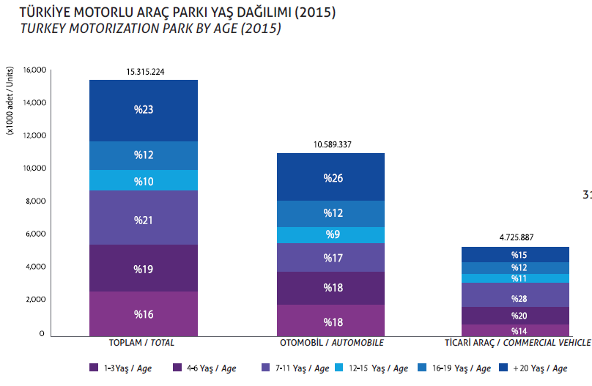

Slide 32
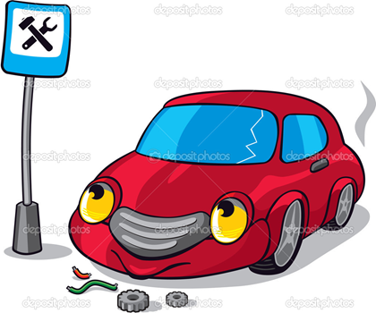
ÖMRÜNÜ TAMAMLAMIŞ ARAÇLARIN DURUMU
Ömrünü tamamlamış araçların dönüştürülmesi çevre ve güvenlik açısından büyük önem taşımaktadır,
Yeni teknolojilerle birlikte araçların trafikte bulundukları esnada CO2 salınımları her geçen gün azalmaktadır,
Trafik güvenliği de en az karbon salınımı kadar önem taşımaktadır. (ABS, ESP, EBD, vb… teknolojik yenilikler)

Slide 33
ÖMRÜNÜ TAMAMLAMIŞ ARAÇLARIN DURUMU
2003 yılında bir hurda uygulaması yapılmıştı
Bugün 16 yaş üstü 3.5 milyon adet aracın her biri yeni teknoloji bir araca göre 90 GR/KM CO2 fazla salınım yapmaktadırlar,
20 yaş üstü araçlar 220 GR/KM CO2
Yeni nesil araçlar 130 GR/KM CO2
Bu salınım farkı ise 550 milyon ağacın ürettiği temiz havaya bedel bir rakamdır, (200 Belgrad Ormanı)
Bugün AB ülkelerinde oluşan hava kirliliğini temizlemek için araç başı 8494 € harcanmaktadır

Slide 34
Toplam Ağır Hasarlı Araçların %95,7’si onarılarak tekrar Trafiğe Çıkıyor

Slide 35
Ağır Hasarlı Araçların %95,7’si onarılarak tekrar Trafiğe Çıkıyor
Model Yılı | Araç Adedi | %
BELGESİZ | 301
ÇEKME BELGELİ | 31.706 | 95,7%
HURDA BELGELİ | 1.133 | 3,4%
TAM ZİYA | 3
Toplam | 33.143

Slide 36
Boya Operasyonları Maliyet Çalışması / Araç
 | 2010 | 2015 | 5 Yıllık Artış
ASGARİ ÜCRET İŞVEREN MALİYETİ | 905 TL | 1.454 TL | 61%
Parça Başı Boya Ortalama Fiyatı | 120 TL | 150 TL | 25%
Toplam Maliyet | 106 TL | 176 TL | 67%
İşletme Kârı/zararı - / Araç | 15 TL | -26 TL
DİREKT MALİYET TOPLAM | 59 TL | 99 TL | 69%
Boya | 32 TL | 55 TL | 72%
Sarf | 14 TL | 23 TL | 70%
İşçilik | 13 TL | 21 TL | 62%
ENDİREKT MALİYET TOPLAM | 47 TL | 77 TL | 64%
Endirekt Personeller | 13 TL | 21 TL | 62%
Hasar Danışmanı, Hasar Başteknisyeni, Hasar Mekanik Teknisyeni,
Kaporta Teknisyeni, Yedek Parça Danışmanı, Yedek Parça Müdürü,
Servis Müdürü, Şube Müdürü, Müşteri İlişkileri Sorumlusu, Resepsiyon,
Muhasebe Danışmanı, Muhasebe Müdürü, Araç Yıkama Personeli,
Güvenlik Personeli, Temizlik Personeli
Diğer Endirekt Maliyetler | 34 TL | 56 TL | 65%
Kira, Ekipman Amortisman, Enerji, Elektrik, Su, İkame Araç, Finansman,
ISIG ve Çevre Mevzuat Giderleri, Temizlik Malzeme (araç, bina)

Slide 37
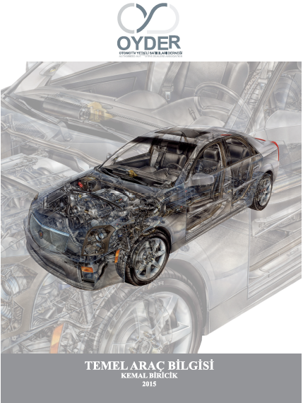
OYDER YAYINLARI

Slide 38
OYDER YAYINLARI

Slide 39
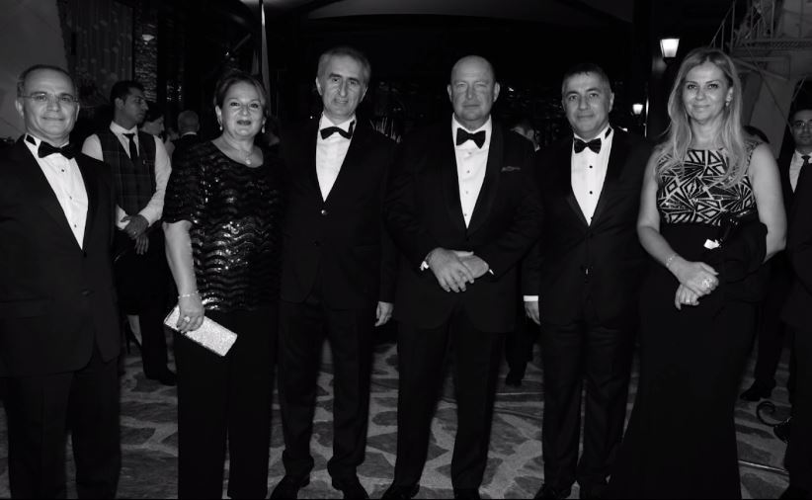

Slide 40
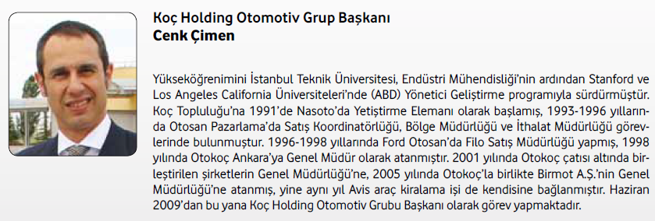

Slide 42
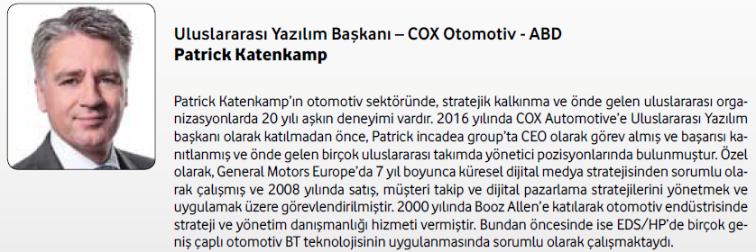

Slide 44
OTOMOTİV PARAKENDECİLİĞİNDE BAŞARILI UYGULAMALAR PANELİ KONUŞMACILARI
EROL TUNA - CSI
MEHMET TAŞAR – KULLANILMIŞ ARAÇ
GİZEM YÜZBAŞIOĞLU - KREDİLER
SERKAN SUCU – ARAÇ KORUMA
EMRE GÖKER - SİGORTA
OSMAN GÖKŞEN - AKSESUAR
HALUK VELİ DOĞAN - SSI

Slide 45
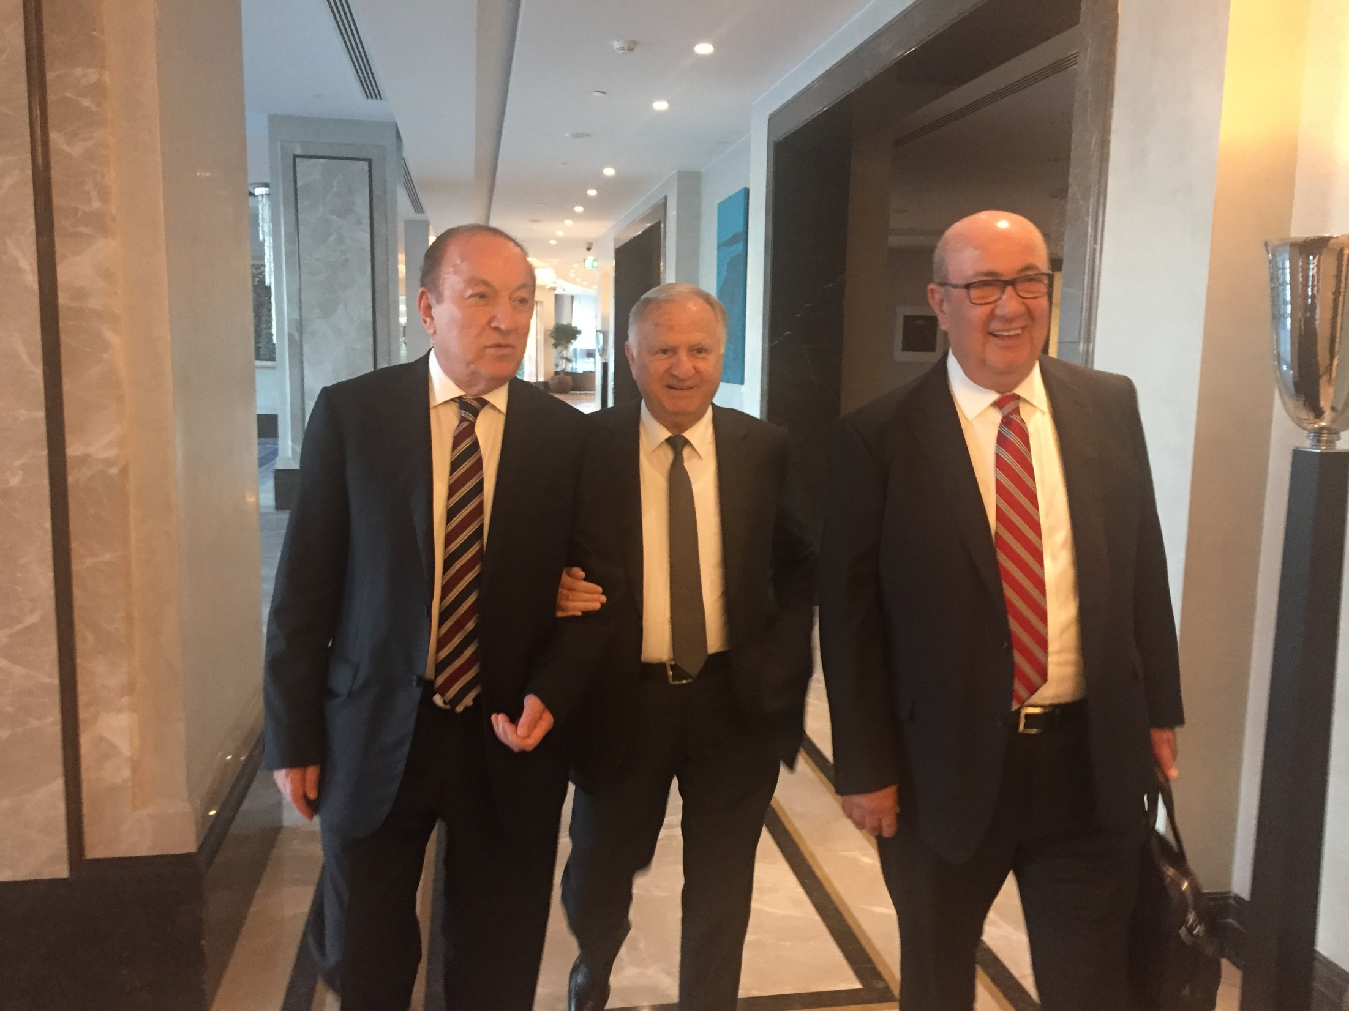

Slide 46
